Slide 1
Игра
«Угадай мелодию!»

Slide 2
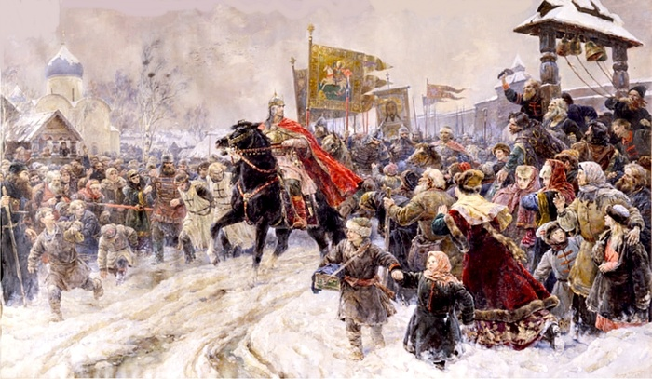
В. Серов «Въезд Александра Невского во Псков»

Slide 3
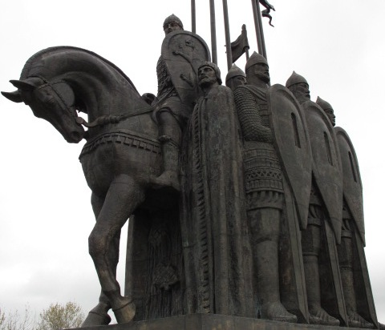
Памятник Александру Невскому

Slide 4
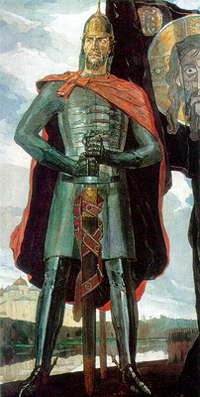
П. Корин Александр Невский

Slide 5
В. Серов «Солдатушки, бравы ребятушки»

Slide 6
И. К. Айвазовский . Девятый вал

Slide 7
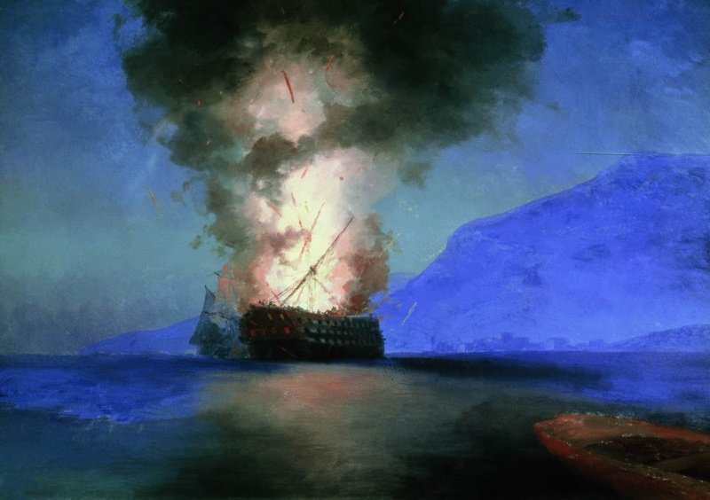
И. К. Айвазовский. Морское сражение при Наварине

Slide 8
И. К. Айвазовский. Синопский бой. Ночь после боя

Slide 9
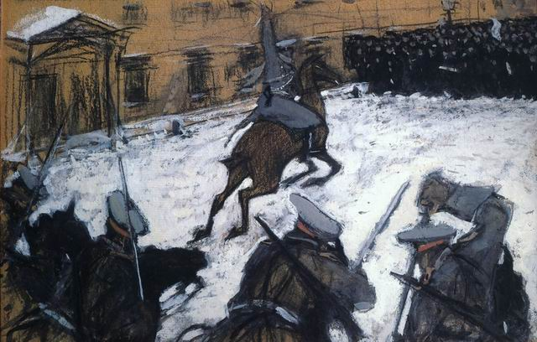
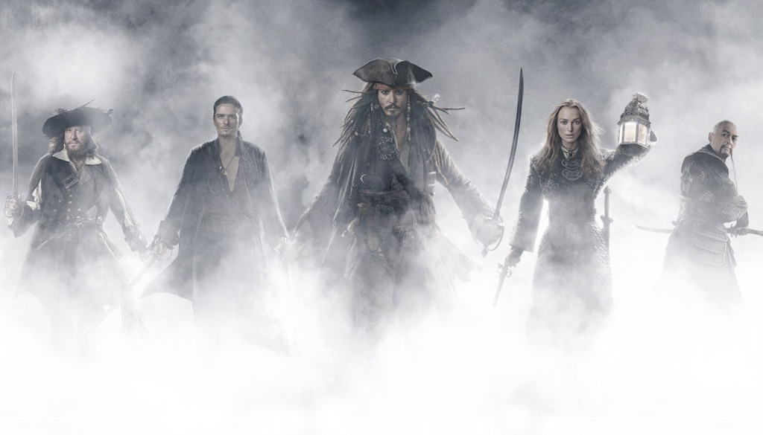
Классическая музыка
Народная музыка
Герои -
русские солдаты
Современная музыка
Герои
Карибского моря
Герой –
Александр Невский (русский князь, великий полководец)

